Slide 1
আজকের ক্লাসে সবাইকে স্বাগতম

Slide 2


মো: নাজমুল হেোসেন
সহকারী শিক্ষক
দক্ষিণ হরিঢালী সরকারি প্রাথমিক বিদ্যালয়
পাইকগাছা.খুলনা ।
০১৯৪৮-১৫৬০৮০
শ্রেণিঃ ৪র্থ
বিষয়ঃ বাংলা
পাঠ শিরোনামঃ শুভেচ্ছা জানা্ই
পাঠ-১8

Slide 3
শিখনফল
এই পাঠ শেষে শিক্ষার্থীরা ---
২.১.১ : প্রশ্নবোধক বাক‌্যের উত্তর দিতে পারবে ।
২.১.২: আদেশসূচক বাক‌্য শুনে অনুসরণ করতে পারবে ।

Slide 4

আজকের পাঠে স্বাগতম
আজকের পাঠে স্বাগতম

Slide 5
আজকের পাঠ
আজকের পাঠ
শুভেচ্ছা জানাই

Slide 6
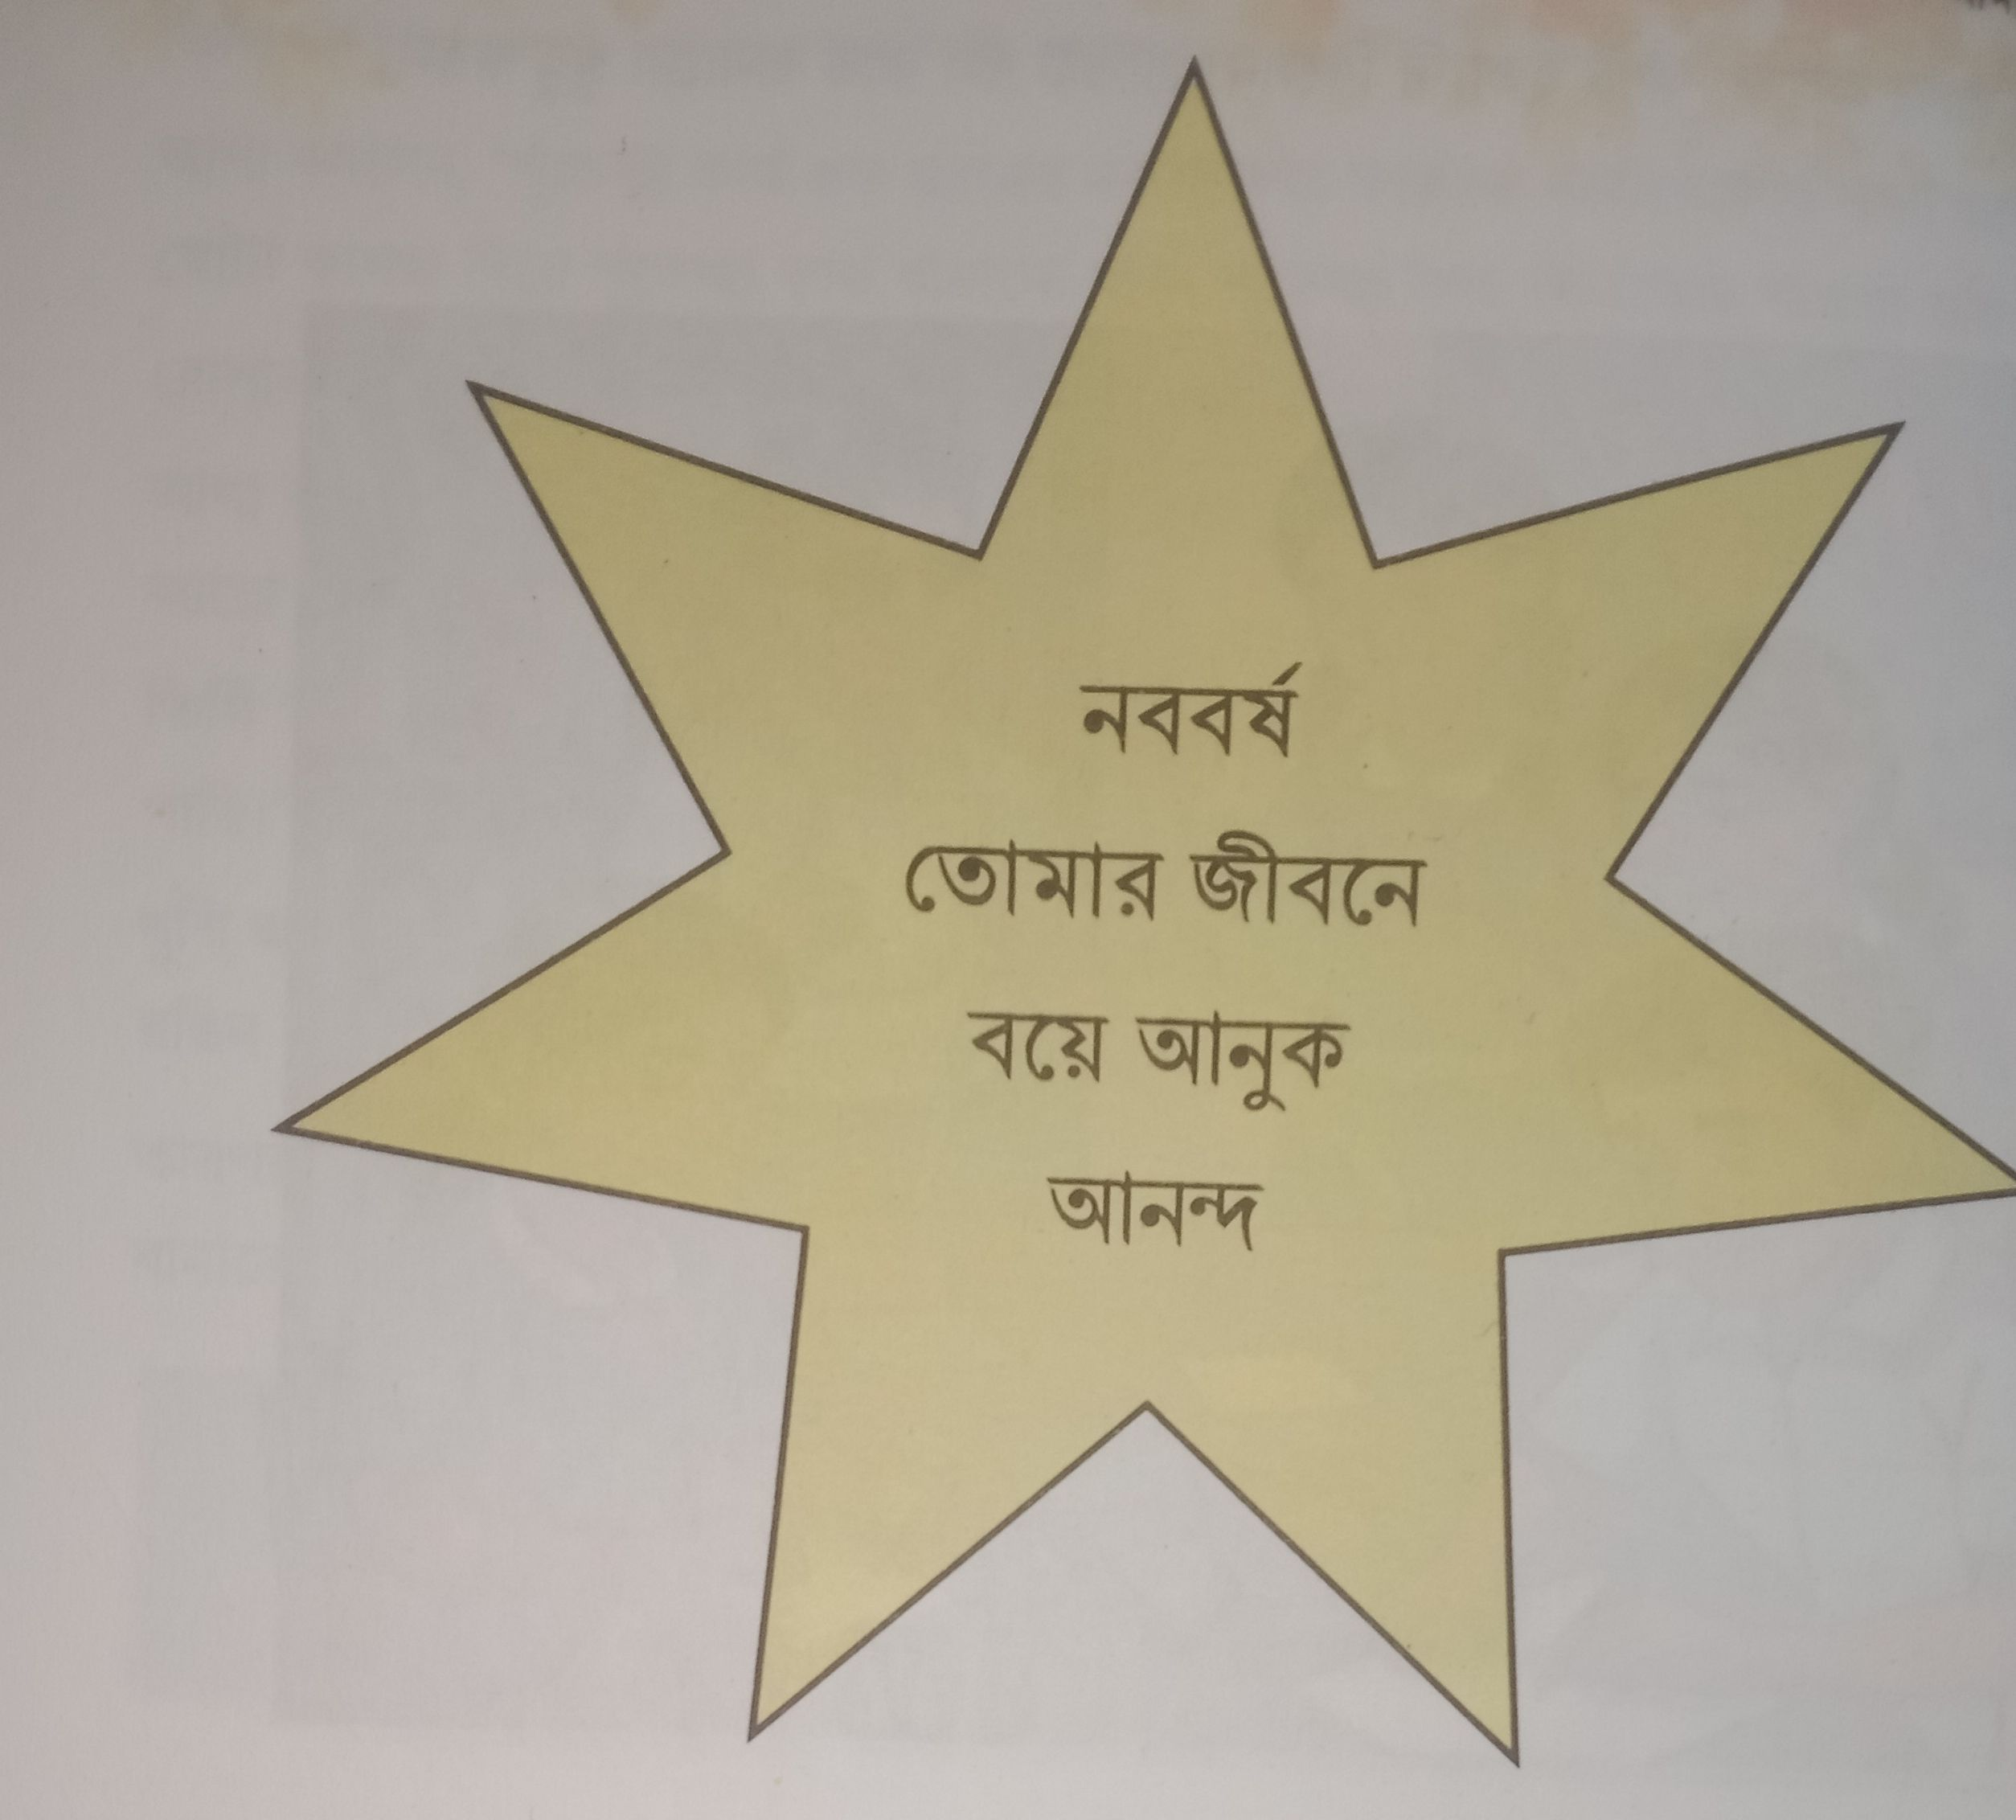
আজকের পাঠ

Slide 7
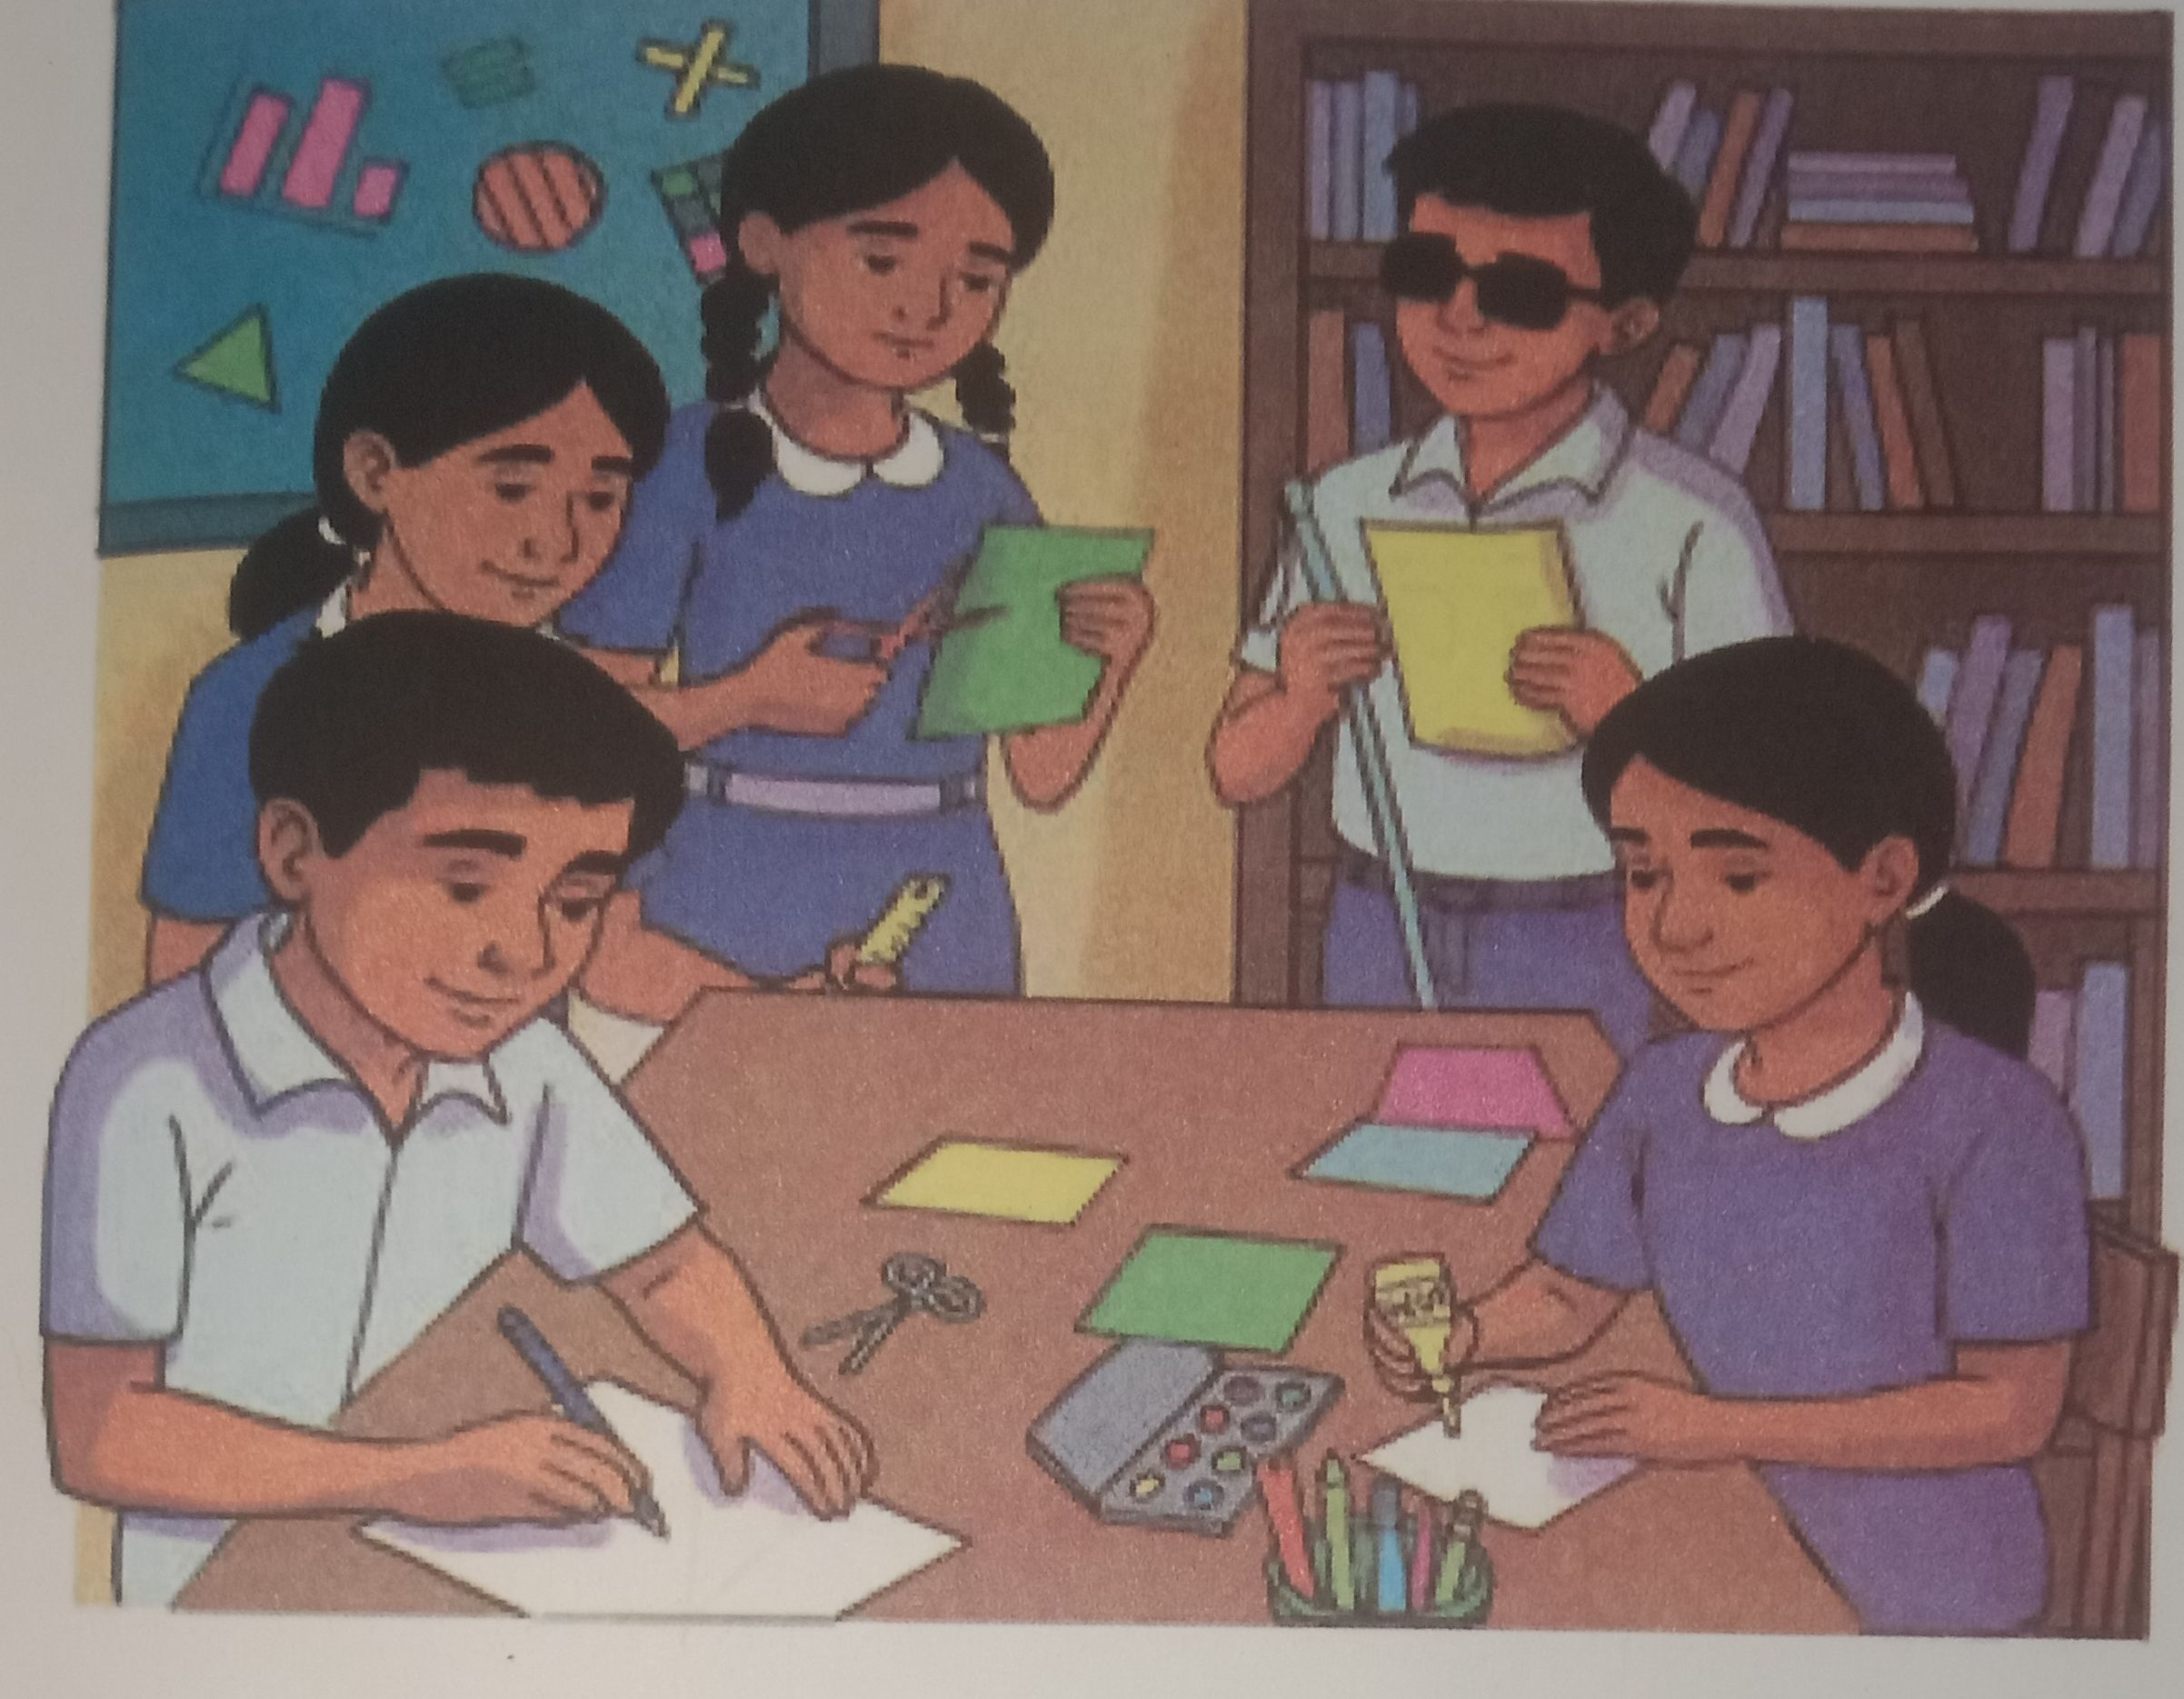

Slide 8
সব দলের কার্ড বানানো হয়ে গেল । খুশি আপা কয়েকটা কার্ড দেখে অবাক হলেন । একটাতে লেখা ‘মিতুকে জন্মদিনের শুভেচ্ছা ।’ অন্য একটাতে লেখা ‘মিতুর সামনের দিনগুলো আরও সুন্দর হোক’
আপা মিতুর দিকে তাকালেন । বললেন,” আজ কি তোমার জন্মদিন ?
মিতু লাজুক ভঙ্গিতে বলল,’হ্যাঁ ।”

Slide 9

শুভ জন্মদিন মিতু!
আপা বললেন,’আমরা কার্ড দিয়ে শুভেচ্ছা জানাতে পারি । আমরা মুখে সুন্দর করে বলেও শুভেচ্ছা জানাতে পারি ।
এসো,সবাই মিলে মিতুকে শুভ জন্মদিন বলি ।
তারপর সবাই একসাথে বলল,’শুভ জন্মদিন মিতু !’

Slide 10
শুভেচ্ছা জানাই
স্কুলের টিফিনের সময় ।রাশেদ,ঝিমিত,ঐশী আর তিথি কথা বলছিল । এমন সময়ে রোশন এসে বলল, “ জানো আজ মিতুর জন্মদিন “ ।
শুনে ঐশী বলল,” তাই নাকি ? তাহলে তো কিছু একটা করতে হয় ।”
ঝিমিত বলল, “ কিন্তু কীভাবে ?এর পরে তো খুশি আপার ক্লাস ।”
জন্মদিন । কিছু একটা করতে হবে । কী করা যায় ? এটা নিয়ে কথা বলতে বলতে ক্লাসের ঘন্টা বাজল ।

Slide 11
ক) স্কুলের টিফিনের সময় কারা কথা বলছিল ?
খ) মিতুর জন্মদিনের কথা কে বললো ?
গ) শুভেচ্ছা অর্থ কী ?

Slide 12
একক কাজ
তোমার সহপাঠীর জন্মদিনে কীভাবে শুভেচ্ছা জানাতে পার ?

Slide 13
জোড়ায় কাজ
তোমরা একে অপরের জন্মদিনে কীভাবে শুভেচ্ছা জানাতে পার ?

Slide 14
মিতুর জন্মদিনে তোমরা কীভাবে শুভেচ্ছা জানালে ?

